Slide 1
Chapitre 6
La méiose, base de la reproduction sexuée

Slide 2
Reproduction Sexuée
Nécessite deux parents.
Les dépendants ressemblent à leurs parents mais ne sont pas identiques.
Les dépendants diffèrent de leurs parents et de tout autre membre de la même espèce car l’ADN n’est pas une copie exacte.
Il y a une variation génétique puisque le descendant obtient la moitié de ses gènes de un parent (femelle) et l’autre moitié d’un deuxième parent (male).

Slide 3
Terminologie:
Haploïde: contient la moitié du matériel génétique
La moitié du matériel génétique ou «Haploïde» sont retrouvés dans des gamètes
Gamète: cellule spécialisée pour la reproduction.
Fécondation: gamète male (spermatozoïde) est combiné avec une gamète femelle (ovule);
Produit une cellule diploïde: zygote
Diploïde: le matériel génétique est équivalent à celui des parents
Embryon: le zygote se divise par mitose et la division cellulaire; ce que l’on appelle un embryon.

Slide 4
Méiose
La méiose se produit dans les gamètes (ovules et spermatozoïdes)
La méiose produit des ovules et des spermatozoïdes qui possèdent la moitié des chromosomes des autres cellules du corps.
Il y a une division des cellules 2 fois : la méiose I et la méiose II.
Interphase se fait avant que la méiose I se produise

Slide 5
Meiose I:
Pendant la méiose 1, les paires de chromosomes homologues (un de chaque parent) s’alignent au centre de la cellule
Les chromosomes homologues se séparent et se dirige vers un des pôles opposés de la cellule. À la fin de la méiose 1, deux cellules filles se forment.
Il y a 4 étapes : Prophase 1, Métaphase 1, Anaphase 1, Télophase 1

Slide 6
Meiose I: (2)
Prophase I:
Les paires de chromosomes homologues se recherchent et s’accrochent.
Métaphase I:
Les paires de chromosomes homologues s’alignent à l’équateur

Slide 7
Meiose I: (3)
Anaphase I:
Les chromosomes homologues se séparent et sont tirés vers des pôles opposés.
Télophase I:
Un chromosome provenant de chaque paire homologue se trouve à chaque pôle de la cellule et les membranes nucléiques sont formées. La cellule est sur le point de se diviser.

Slide 8
L’Intercinèse
Se passe entre les divisions cellulaires.
Au cours de cette étape, la cellule croit et produit des protéines comme durant l’interphase de la mitose.
L’ADN ne se réplique pas au cours de cette étape.

Slide 9
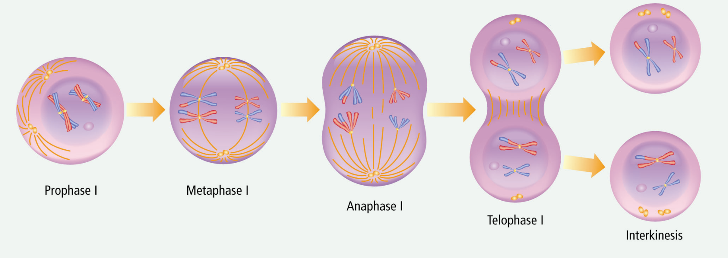
Meiose I

Slide 10
Meiose II:
L’ADN n’est pas répliqué encore avant la méiose II.
La méiose II est similaire à la mitose parce que dans les deux processus les chromatides de chaque chromosome se dirigent vers les pôles opposés.
Les étapes sont : Prophase II, Métaphase II, Anaphase II, Télophase II
Chaque cellule fille hérite un chromatide de chaque chromosome.
Le résultat est 4 cellules haploïdes, chacun qui contient un demi de chromosomes que la cellule originale du parent.

Slide 11
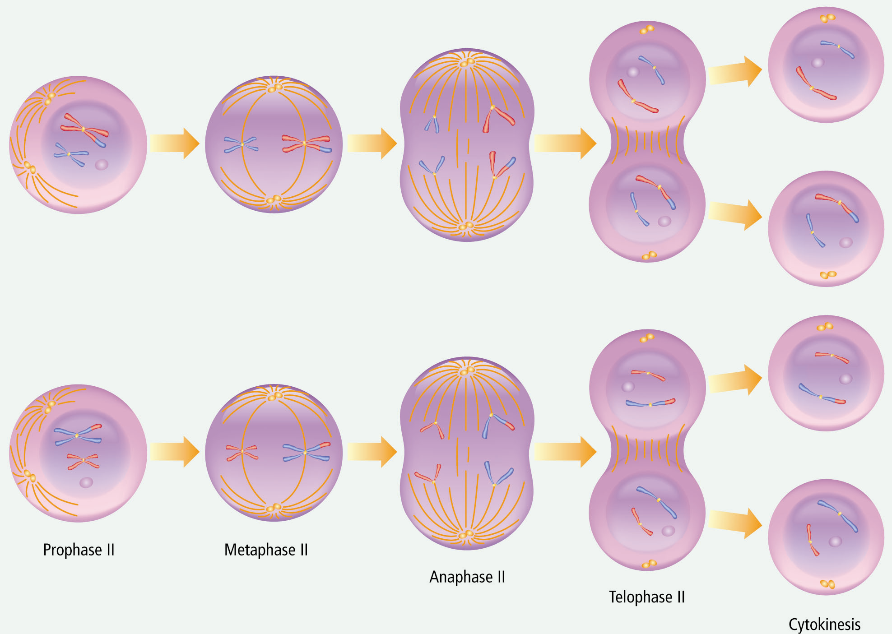
Meiose II

Slide 12
Laboratoire
Comparez la Mitose et la Méiose

Slide 13
Similarités et Différences entre la Mitose et la Méioses:
Mitoses | Méioses
Cellules du corps | Dans les organes sexuels pour produire des gamètes
2 cellules filles | 4 cellules filles
Même nombre de chromosomes que la cellule parent | Chaque contient la moitié du nombre des chromosomes de la cellule parent
Reproduction Asexuée | Reproduction Sexuée

Slide 14
Méthodes de fécondation
Fécondation externe: une cellule mâle (spermatozoïde) et une cellule femelle (ovule) sont unis à l’extérieur des corps des parents.
Exemple: poisson, mousses et fougères
Comment est-ce que les mousses se reproduisent?
Les organes mâle et femelle développent au bout des tiges ou des branches de la plante.
Fécondation ne peut pas se faire sans la présence d’eau.
Reproduction asexuée est aussi possible avec la production de spores

Slide 15
Cycle de vie de la mousse

Slide 16
Méthodes de fécondation (2)
Fécondation interne: cellule mâle (spermatozoïde) sont déposés à l’intérieur du corps de la femelle où il est unis avec une cellule femelle (ovule)
Comment est-ce qu’une plante à fleurs se reproduit?
Fécondation interne se fait par la pollinisation
Gamètes mâles sont dans les structures que l’on appelle pollen et sont transférés de la partie mâle de la fleur (étamine) à la partie femelle de la fleur (pistil).
Une fois que le pollen est placé sur le pistil, des structures sont formés pour unir les cellules mâles avec les cellules femelles.
Zygote est formé, ensuite l’embryon est nourrit par les substances nutritive de la graine. L’extérieur de la graine protège l’embryon.

Slide 17
Plante à fleur

Slide 18
Reproduction sexuée des Insectes
Fécondation interne
Métamorphoses: un changement de la forme d’un insecte quand il atteint la maturité
Métamorphoses Incomplète : comprend des changement subtile durant 3 étapes de la vie de l’insecte; œuf, larve, et adulte
Ces changements sont principalement due à la croissance
Les phases de la larve (immature) ressemble parfois à des versions miniature de l’adulte

Slide 19
Métamorphoses Incomplète

Slide 20
Un autre type de reproduction sexuée interne
Métamorphoses Complète : un changement de la forme d’un insecte quand il atteint la maturité. La forme adulte est complètement différente de la forme de la larve.
Il y a 4 étapes: œuf, larve, pupe/nymphe, adulte.
Le rôle de la larve est de manger et de grandir/grossir.
Après plusieurs mués (moultings), la larve devient une pupe et ses réserves d’énergie sont utilisées pour réorganiser les organes et développer des nouvelles structures adultes, comme des ailes…

Slide 21
Métamorphose Complète

Slide 22
Advantages et Désavantages de la Reproduction Sexuée
Advantages | Désavantages
Seulement un peu d’énergie nécessaire pour trouver un partenaire pour la fécondation externe | Plus d’énergie nécessaire pour trouver un partenaire pour la fécondation interne.
Grand nombre de descendant avec la fécondation externe | Moins de descendants sont produit pendant la fécondation interne
Pendant la fécondation interne, il y a plus de protection et de soins pour l’embryon | Pendant la fécondation externe, les descendants ne sont pas protégés et sont plus vulnérable à la prédation
Plus la variation génétique est grande, plus il y de grande chance de survivre des maladies ou autres menace pour la population | Certains «bons» caractères ne sont pas toujours transmis d’un parent à ses descendants

Slide 23
Comparaison de la reproduction sexuée et asexuée
 | Reproduction asexuée | Reproduction sexuée
Nombre de cellule(s) Parent | 1 | 2
Gamètes (ovule ou spermatozoïde) | Aucunes (cellule se divise) | 2 (cellules s’unissent: forment un zygote)
Variation des descendants | Moins de variation | Grande
Quantité d’énergie nécessaire | Moins de variation | Grande
soins (besoins) des parents | Moins de variation | Grande
Types de division cellulaire | Mitoses | Méioses

Slide 24
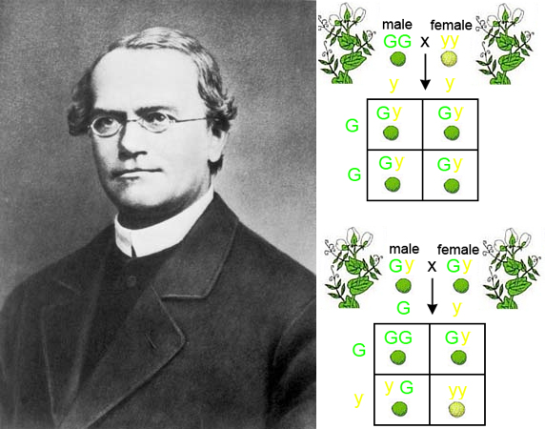
Contribution scientifique des connaissances de la génétique
Gregor Mendel (années 1800s):
À expérimenté avec les caractères hérités avec des plants de pois.
En se servant de plusieurs générations, il a pu démontrer que les caractères des jeunes plants étaient hérités des plants parents.

Slide 25
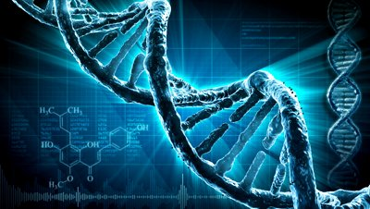
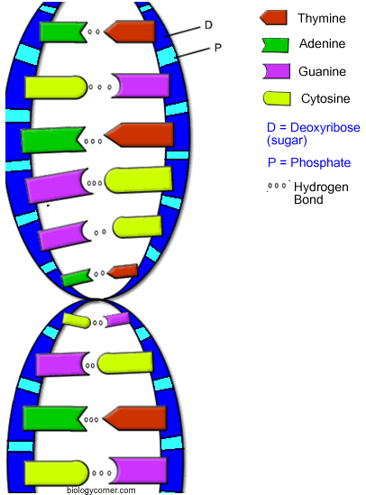
Contributions… (2)
Francis Crick et James Watson (1953)
Ils ont décrit la structure de l’ADN
Ils ont démontré que l’ADN était une organisation de gènes dans la forme d’une double hélice (comme une échelle tournée sur elle-même).
La composition (la base) de la double hélice à aider à expliquer comment les cellules peuvent faire des copies exactes.
Ces découvertes ont aider à expliquer et comprendre les mutations.

Slide 26
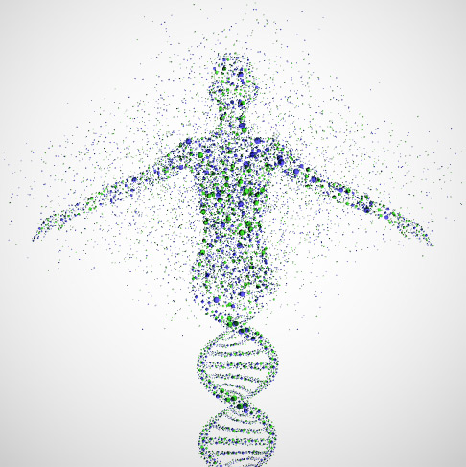
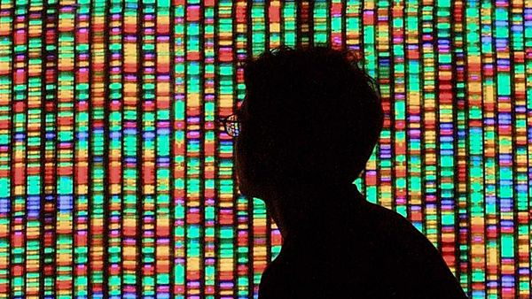
Contributions… (3)
Projet du génome humain:
Des scientifiques de partout dans le monde ont collaborer pendant près de 20 ans pour identifier chaque gène de l’ADN humain.
Ces découvertes ont aider à comprendre comment et pourquoi certains problèmes médicaux peuvent se développer et comment on peut les traiter.

Slide 27
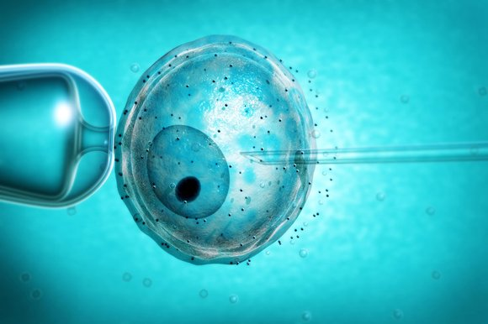
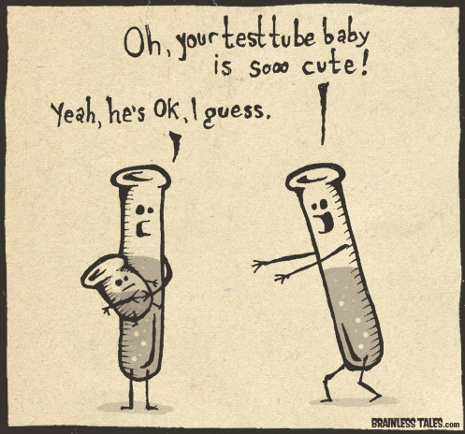
Contributions… (3)
Modifications génétiques
Les scientifiques sont maintenant capable de placer certains gènes particuliers (comme le genre ou l’absence de certaines maladies – maladie de Huntington) dans des ovules (œufs) qui sont placées dans un parent (femelle).
Cette sélection d’un descendant est le résultat de tests de dépistage et de contrôle de l’embryon.
Il y a plusieurs débats sur l’éthique de ces pratiques…

Slide 28
Des conditions génétiques qui ne peuvent pas être changées
Le Syndrome de Down: le résultat d’une mutation d’un chromosome
Causé par un chromosome de plus
Les gens qui ont se syndrome, ont des traits faciaux caractéristiques et une taille plus courtes.
Il y a un test de dépistage de l’embryon qui existe pour cette condition, si un individu est né avec cette condition – la condition est incurable.

Slide 29
Diagnostique de maladies génétiques…
Fibrose kystique (mucoviscidose)
Il existe un test de dépistage de l’embryon pour cette maladie.
Causée par une mutation
La protéine qui est responsable pour le transport d’une substance (chloride ion) à l’intérieur et extérieur de cellule ne se fait pas bien.
Il y a un épaississement du mucus dans les poumons qui rend la respiration difficile.
Des infections peuvent se produire plus facilement

Slide 30
Genetic Conditions…
Syndrome d’Allderdice
Caused by an inverted insertion of a chromosome
Leads to low birth weight, and and facial abnormalities and psychomotor dysfunction

